Slide 1
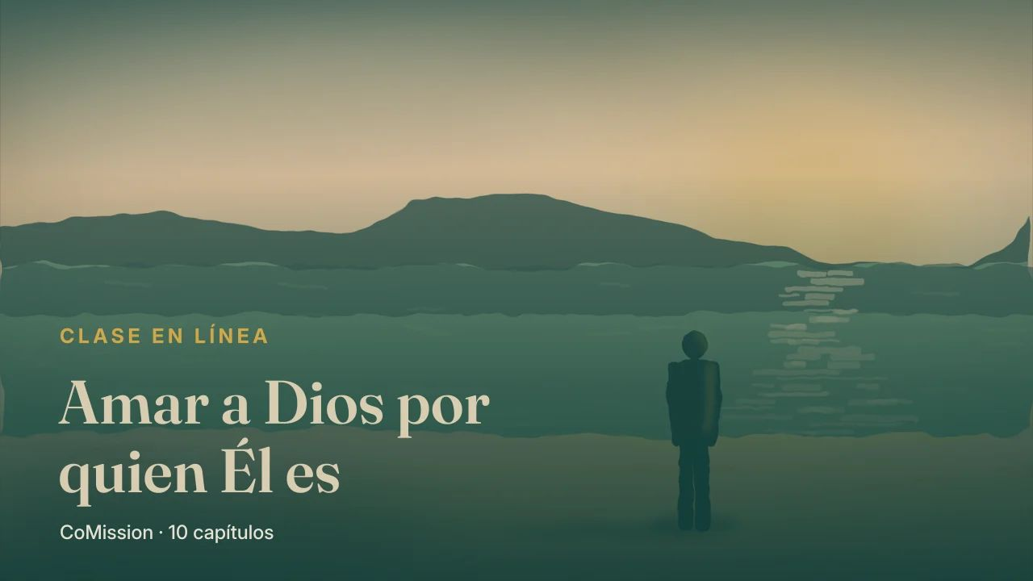
Notes:
Es difícil amar a un Dios que no podemos ver

Slide 2
AMAR A UN DIOS QUE NO VEMOS
¿Alguien que
nunca he visto?
Notes:
Esta es una objeción justa, y mucha gente la carga en silencio. ¿Cómo voy a amar a alguien que nunca he visto?

Slide 3
Dios no está en el cuarto
de esa manera.
Notes:
A sus hijos usted los puede abrazar. Dios no está en el cuarto de esa manera.

Slide 4
PEDRO
SUS LECTORES
caminó con
Jesús
nunca
lo vieron
Notes:
Pedro le escribía a gente con el mismo problema. Él había caminado con Jesús. Ellos no.

Slide 5
“
y aunque no le habéis visto, le amáis, y aunque ahora no le veis, pero creéis en Él, os alegráis grandemente con gozo inefable y lleno de gloria,
1 PEDRO 1:8 · OTB
Notes:
Y aunque no le habéis visto, le amáis, y aunque ahora no le veis, pero creéis en Él, os alegráis grandemente con gozo inefable y lleno de gloria.

Slide 6
NO ES UNA ORDEN
Ya está
pasando.
Notes:
Pedro no les dice que se esfuercen. Les dice lo que ya está pasando.

Slide 7
Sí se
puede.
Notes:
No lo han visto, y lo aman de todos modos. Así que sí se puede.

Slide 8
CÓMO SUCEDE
Conociéndolo.
Notes:
Entonces, ¿cómo llegamos a amar a alguien que no vemos? Conociéndolo.

Slide 9
LEJOS
Un hermano que
se fue al norte.
Notes:
Piense en alguien a quien ama y que vive lejos. Una abuela con la que solo habla por teléfono. Un hermano que se fue al norte.

Slide 10
NO PORQUE
SINO PORQUE
lo tenga
enfrente
lo conoce
Notes:
No lo ama porque lo tenga enfrente. Lo ama porque lo conoce.

Slide 11
Cómo se ríe.
Qué le importa.
Notes:
Cómo se ríe. Qué le importa. Lo que hizo por usted. Cómo trata a la gente.

Slide 12
No depende de verlo
con los ojos.
Notes:
Con Dios es igual. La relación no depende de verlo con los ojos.

Slide 13
DEPENDE DE
Su carácter. Su Palabra.
Su obra.
Notes:
Depende de conocer su carácter, creer en su Palabra, y aprender a reconocer su obra.

Slide 14
EN LA BIBLIA
EN SUS DÍAS
cómo es,
lo que ha dicho
lo que está
haciendo
Notes:
Conocer su carácter es saber cómo es. Creer en su Palabra es confiar en lo que ha dicho. Reconocer su obra es darse cuenta de lo que está haciendo, en la Biblia y en sus propios días de todos los días.

Slide 15
Hay una
trampa.
Notes:
Pero aquí hay una trampa.

Slide 16
SABER ACERCA DE
CONOCER
respuestas, doctrinas,
versículos
a Él
Notes:
Uno puede saber muchos datos acerca de Dios. Las respuestas correctas, las doctrinas, los versículos. Y aun así no conocerlo.

Slide 17
“Estatura. Cumpleaños. Dirección.
Nunca habló con él.”
Notes:
Es como saber la estatura, el cumpleaños y la dirección de un hombre, sin haber hablado nunca con él.

Slide 18
Quién es Él
de verdad.
Notes:
Lo que se busca es descubrir quién es Él de verdad.

Slide 19
DESCUBRA
¿Cómo es?
¿Qué le alegra?
Notes:
Su carácter. ¿Cómo es? Lo que ama. ¿Qué le alegra?

Slide 20
DESCUBRA
Fidelidad. Misericordia.
Justicia. Santidad.
Notes:
Lo que valora. ¿Qué le importa a Él que a usted no le importa? Y su fidelidad, su misericordia, su justicia y su santidad.

Slide 21
Más hay
para amar.
Notes:
Mientras más de eso ve, más hay para amar.

Slide 22
NO
SINO
una definición
una persona
Notes:
Nadie ama una definición. Uno ama a una persona.

Slide 23
“Llego a amar a Dios
llegando a conocerlo.”
Notes:
Aquí va la frase para esta semana. Llego a amar a Dios llegando a conocerlo.

Slide 24
ESTA SEMANA
¿Amar a alguien
que no puedo ver?
Notes:
Esta semana, conteste por escrito dos preguntas. La primera: ¿qué significa para mí amar a alguien que no puedo ver?

Slide 25
¿Qué necesito
conocer de Dios?
Notes:
Y la segunda: ¿qué necesito conocer acerca de Dios para poder amarlo más?

Slide 26
PÓNGALO EN PRÁCTICA
Día para escribir.
Alguien con quien platicar.
COMISSION
Notes:
Póngale día a lo que va a escribir, y platique sus respuestas con una persona.

